Slide 1
REACT ROUTER
SESSION 18:
Module: Training Program Preparation
Version: 2.0

Slide 2

NỘI DUNG
Tổng quan về React Router
Configuring Routes
Router
Link và NavLink
Navigate
Dynamic Routes
Search Param
Protected routes
Lazy loading
Scroll to top

Slide 3
1. Tổng quan về React Router
React - Router là một thư viện định tuyến (Routing) tiêu chuẩn của React.
React - Router giữ cho giao diện của ứng dụng đồng bộ với URL trên trình duyệt
React - Router cho phép định tuyến “luồng dữ liệu” (data flow) trong ứng dụng của bạn một cách rõ ràng.
React - Router giúp map URL với Router để render component tương ứng
Cài đặt :
npm install react-router-dom --save

Slide 4


2. Configuring Routes
<BrowserRouter> :
Được sử dụng phổ biến nhất , sử dụng History API có trong HTML5 để theo dõi lịch sử bộ định tuyến. Sử dụng bằng cách bao bọc tất cả component của ứng dụng
<HashRouter> : Sử dụng hash của URL (windown.location.hash) để ghi nhớ mọi thứ.
<MemoryRouter>: giữ lịch sử của URL trong bộ nhớ. Thường sử dụng trong mục đích testing
<StaticRouter>: Sử dụng cho server-side rendering
Sử dụng :

Slide 5
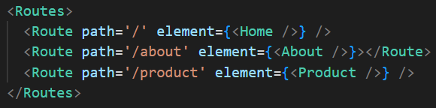
3. Router - 1
Route : Định nghĩa một ánh xạ (mapping) giữa một URL và một Component - khi người dùng truy cập theo một URL trên trình duyệt , một Component tướng ứng sẽ được render trên giao diện
Trong đó:
Path: là đường dẫn trên URL
Element : là đối tượng sẽ được load ra tương ứng

Slide 6
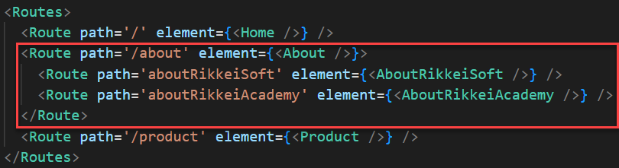
3. Router - 2
Nested Route
Nested Route - (định tuyến lồng nhau) : tính năng mạnh mẽ nhất của React Router
Thường được dùng với Tabs Component hoặc một trang có chứa các trang con bên trong nó

Slide 7
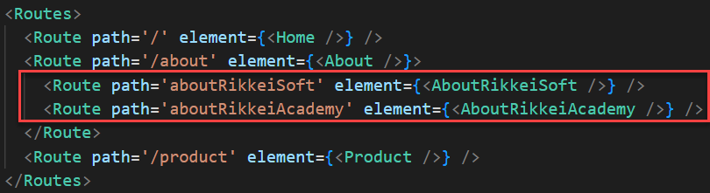
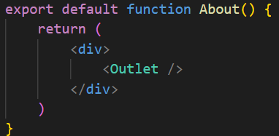
3. Router - 3
Outlet: xác định vị trí hiển thị component con khi route trùng khớp

Slide 8
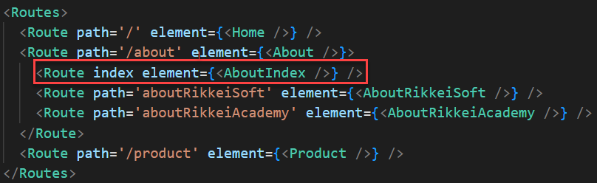
3. Router - 4
Index route
Hiển thị component con trong component cha

Slide 9
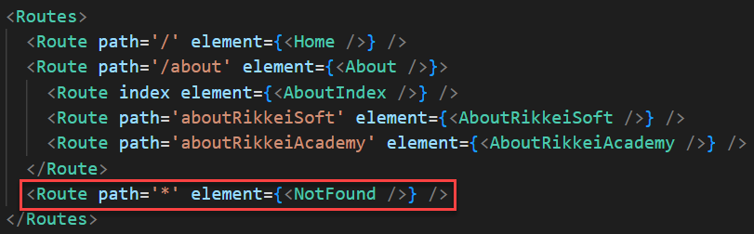
3. Router - 5
Not found routes
Điều hướng đến Component xử lý khi người dùng nhập URL không hợp lệ

Slide 10

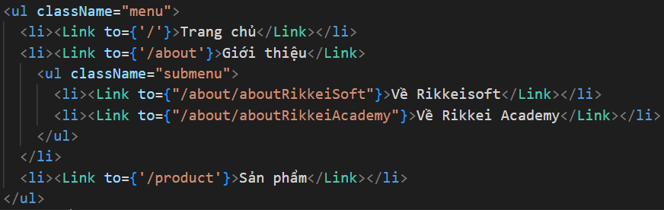
4. Link và NavLink - 1
Trong HTML thì cặp thẻ để chuyển hướng đó là thẻ <a></a> thì trong ReactJS chúng ta sẽ sử dụng cặp thẻ <Link></Link> được import từ React-Router
Trong đó:
to : đường dẫn muốn đến

Slide 11
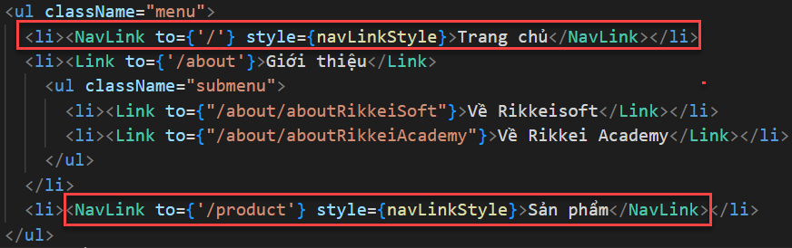
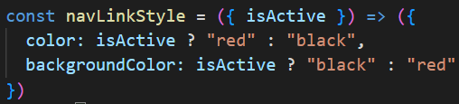
4. Link và NavLink - 2
Giống với Link về cách sử dụng
Tốt hơn vì nó hỗ trợ thêm một số thuộc tính như là activeClassName và activeStyle để style cho các NavLink.

Slide 12
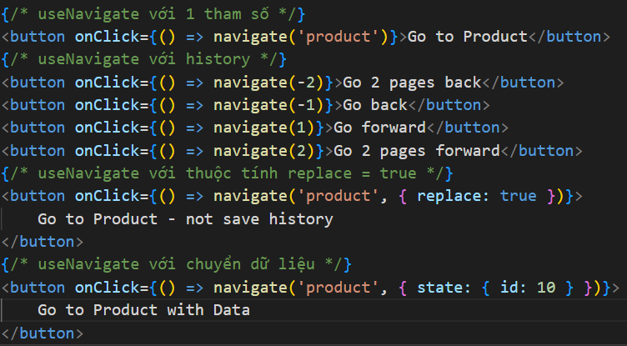
5. Navigate - 1
useNavigate: sử dụng để chuyển trang tự động
Các cách sử dụng:
useNavigate với 1 tham số
useNavigate với history
useNavigate với thuộc tính replace = true
useNavigate với chuyển dữ liệu

Slide 13
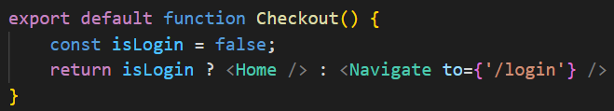
5. Navigate - 2
Component Navigate: sử dụng để chuyển trang khi return ở function component

Slide 14
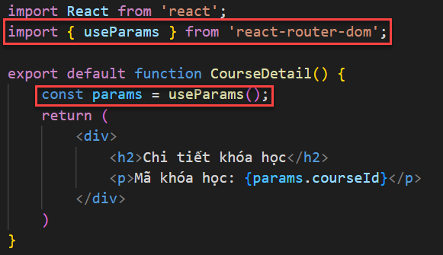
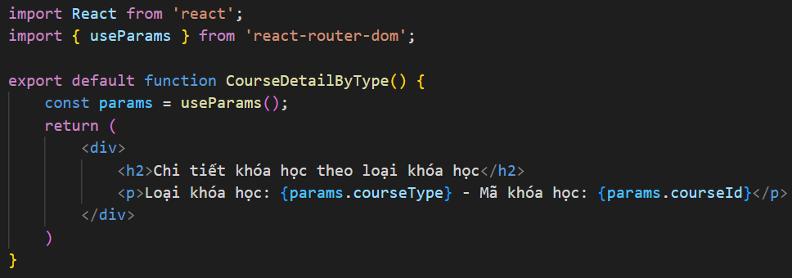
6. Dynamic routes
Giải quyết các routes động, routes thay đổi theo một cấu trúc đã được định nghĩa sẵn
Sử dụng useParams lấy tham số trên URL

Slide 15

7. Search Param
Sử dụng để sửa đổi query string trên URL
Mảng gồm 2 tham số: tham số tìm kiếm và hàm để thay đổi

Slide 16
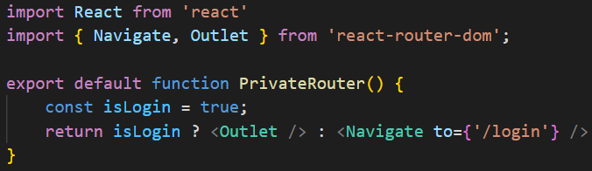
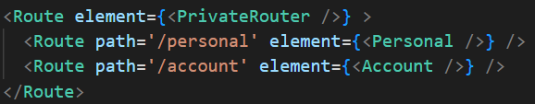
8. Protected Routes
Ngăn chặn truy cập các link không hợp lệ

Slide 17
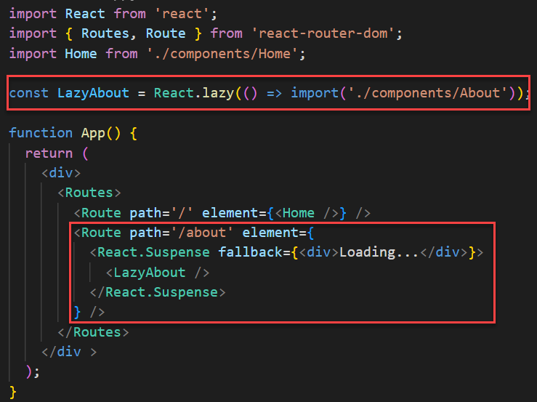
9. Lazy Loading
Kỹ thuật tối ưu hóa ứng dụng
Chỉ load những component cần thiết giúp ứng dụng chuyển động mượt mà, nhanh chóng, tăng trải nghiệm người dùng

Slide 18
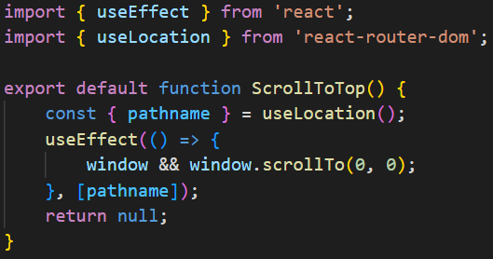
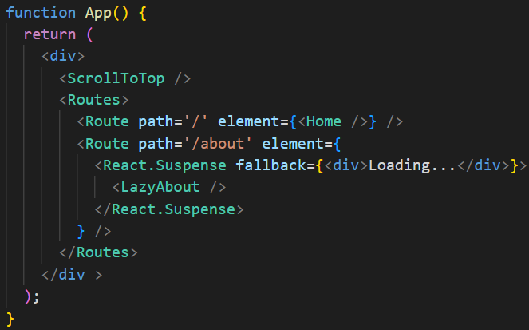
Scroll To Top
Kỹ thuật đặt thanh cuộn luôn ở vị trí đầu trang

Slide 19
TỔNG KẾT
Tổng quan về React Router
Các thành phần trong React Router
Các kỹ thuật load component

Slide 20
KẾT THÚC
HỌC VIỆN ĐÀO TẠO LẬP TRÌNH CHẤT LƯỢNG NHẬT BẢN

